Slide 1
Arbeidsmarkt
Productiefactor Arbeid
Vraag
Aanbod
Bedrijven vragen arbeid
WERKGELEGENHEID
Personen bieden hun arbeid aan
BEROEPSBEVOLKING
Aanbodlijn stijgt:
hoe hoger het loon, des te aantrekkelijker het is om je aan te bieden als arbeidskracht
Q_{v}
loon
Q_{a}
L*
Vraaglijn daalt:
hoe lager het loon, hoe aantrekkelijker arbeid voor bedrijven wordt, hoe hoger de vraag naar arbeid
hoeveelheid arbeid

Slide 2
Model vs Werkelijkheid
Model gaat uit van volkomen concurrentie:
homogeen product,
volledige informatie en
een onzichtbaar prijsmechanisme: vraag en aanbod leiden tot een evenwichtsprijs, het loon
In werkelijkheid:
is arbeid een heterogeen product
is er informatie-ongelijkheid
komt loon tot stand via onderhandeling

Slide 3
Tot de beroepsbevolking hoort iedereen tussen de 15 en 67 jaar die bereid is en in staat is minimaal 12 uur per week te werken
Potentiële beroepsbevolking
Beroepsbevolking
< 15
2 mln
Wil niet
1,5
mln
Kan niet
1 , 2
mln
U
0,5
mln
Werkgelegenheid
Av
10,3 mln
> 67
1,5 mln
Bevolking (17 miljoen)

Slide 4
Werkloosheid
Verborgen versus geregistreerde werkloosheid
Geregistreerde werkloosheid =
1. seizoenwerkloosheid (seizoen gecorrigeerd)
2. frictiewerkloosheid
3. conjunctuurwerkloosheid
4. structuurwerkloosheid
I/A-ratio = ^{(17-10.3)}/_{10,3} =6,7 / 10,3 = 0,65
Deeltijdwerk (P/A-ratio)
Ontmoedigingseffect en aanzuigeffect
Formele sector versus informele sector

Slide 5
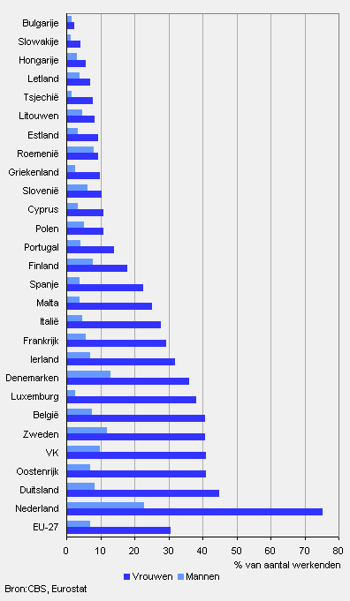
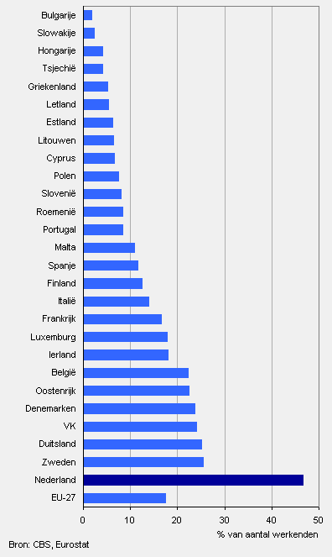
Deeltijdwerk: verhouding tussen werkgelegenheid in personen en in arbeidsjaren
2009

Slide 6
Deeltijdwerk
Deeltijdarbeid veroorzaakt het verschil tussen de werkgelegenheid/werkloosheid uitgedrukt in personen en de werkgelegenheid/werkloosheid uitgedrukt in arbeidsjaren (= voltijdbanen).
personen met een deeltijdbaan of volledige baan
p/a-ratio = ----------------------------------------------------------------------- totaal aantal arbeidsjaren
Stel een school kent 100 arbeidsplaatsen, maar er werken 150 mensen in loondienst: p/a = ¹⁵⁰/₁₀₀ = 1,5
P/A ratio is dus een maatstaf voor de mate van deeltijdwerk.
Meer deeltijdwerk, dan een hogere P/A maatstaf

Slide 7
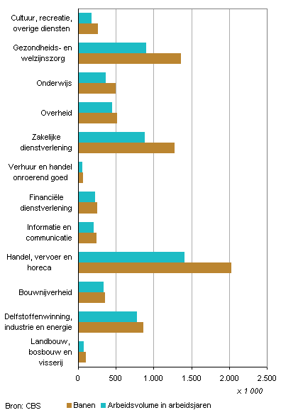
Banen en arbeidsvolume in 2012: welke sectoren lenen zich minder voor deeltijdwerk

Slide 8
Participatiegraad
De participatiegraad (deelnemingsgraad of deelnemingspercentage) geeft aan hoeveel procent van de bevolking van 15 tot 67 jaar (= de potentiële beroepsbevolking) werkt of wil werken en wordt als volgt berekend: beroepsbevolking participatiegraad = ---------------------------------------------- × 100% potentiële beroepsbevolking
De beroepsbevolking bestaat uit werkende (zelfstandigen en werknemers) en werkelozen.
Voorbeeld dia 3: 10,8 / 13,5 x 100% = 80%

Slide 9
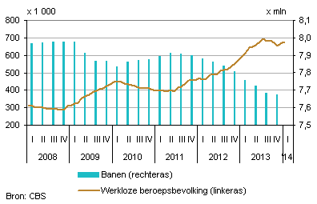
Arbeidsmarkt in vogelvlucht

Slide 10
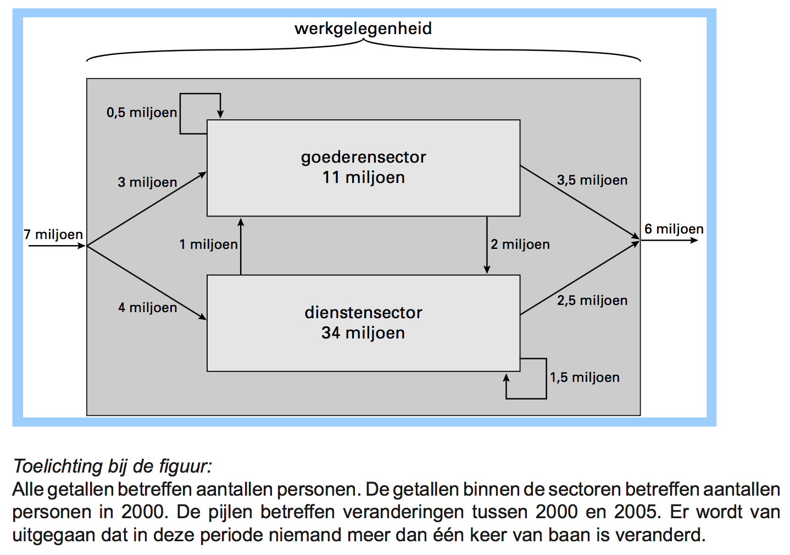
Voorraadgrootheid
Stroomgrootheid

Slide 11
Soorten werkloosheid
Seizoenwerkloosheid
Frictiewerkloosheid
Werkloosheid
Conjunctuur
werkloosheid
Structuur
werkloosheid
Verborgen
werkloosheid

Slide 12
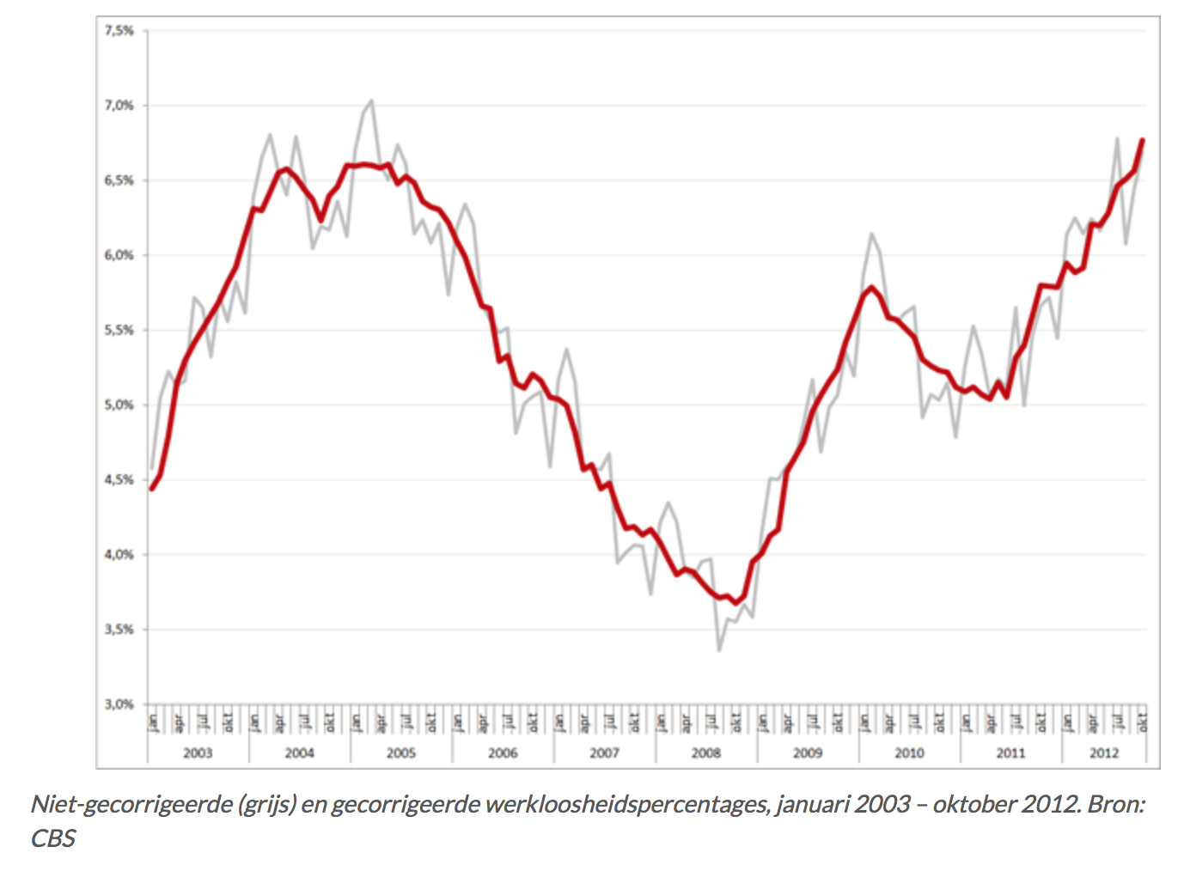
Seizoen werkloosheid en seizoen gecorrigeerde werkloosheid

Slide 13
Totale werkloosheid 1,2 mln
Arbeidsproductiviteit = € 100.000
Beroepsbevolking = 8,2 miljoen
Productiecapaciteit =€ 750 miljard
Effectieve vraag = € 700 miljard
Beroepsbevolking
8,2 mln
Structuurwerkloosheid 0,7 mln
Productie
Capaciteit
750 mld
Maximale
Werkgelegenheid
7,5 mln
Conjunctuurwerkloosheid 0,5 mln
Bestedingen
(effectieve vraag)
700 mld
Werkgelegenheid
7 mln

Slide 14
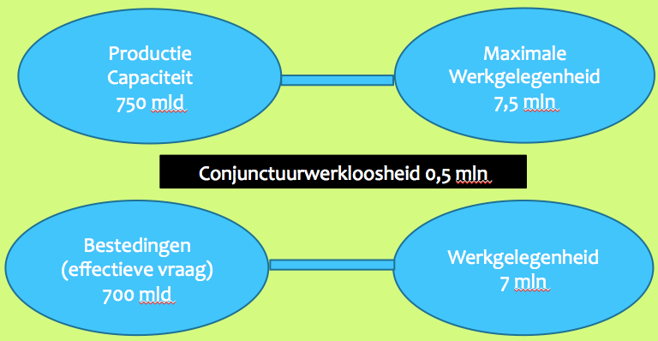
Conjuncturele werkloosheid
Als de effectieve vraag (bestedingen) kleiner is dan de productiecapaciteit
Oplossingen zoeken
in het verhogen van de bestedingen
1. koopkracht gezinnen en bedrijven verhogen door belastingverlaging
Verlaging rentestand (lenen goedkoper)
Prijsbeleid gericht op inflatiebestrijding
Toename van de overheidsbestedingen (multiplierwerking)

Slide 15
Kwantitatieve structuurwerkloosheid
Onvoldoende uitbreidingsinvesteringen
mechanisatie, automatisering en robotisering
De concurrentiestrijd kan bedrijven doen verdwijnen
Fusies en overnames
Offshoring (verplaatsen bedrijven naar lageg lonen landen
Het gaat om blijvende veranderingen in het productieproces

Slide 16
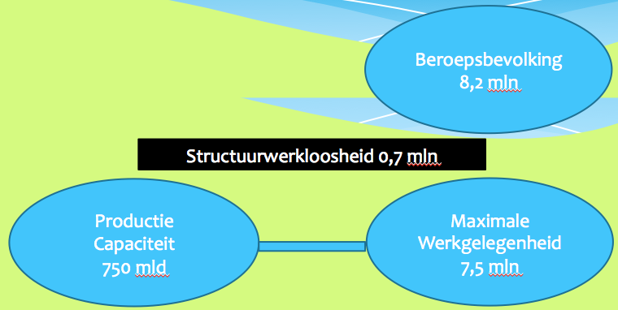
Afname structurele werkloosheid
Maatregelen:
Daling loonkosten (behoud concurrentiepositie, geen bedrijfsverhuizingen)
Rente verlaging → meer (uitbreidingsinvesteringen)
Verlaging pensioenleeftijd
Verhoging leerplicht
Belastingmaatregelen (verlaging winstbelasting)
Subsidies op investeringen
Verlenging bedrijfstijd (meer arbeid nodig en verlaging kosten)
Arbeidstijdverkorting

Slide 17
Kwalitatieve structurele werkloosheid
Als vraag en aanbod niet op elkaar zijn afgestemd
Oplossingen:
Scholing (om-, her- en bij-)
Mobiliteitsbevorderende maatregelen (verhuissubsidies, belastingmaatregelen)
Verbod op discriminatie
Het bestrijden van de armoedeval: de valkuil van onze sociale zekerheid

Slide 18
Economische groei / Bestedingen
consumenten
vertrouwen
rente (op leningen)
BESTEDINGEN
PRODUCTIE
Q_{v} Arbeid
+
+
stijgen
stijgt
stijgt
lagere belastingen

Slide 19
Concurrentiepositie
LOONKOSTEN
stijgen
+
LOONKOSTEN PER PRODUCT
CONCURRENTIE-POSITIE
EXPORT
-
+
-
stijgen
verslechterd
+
daalt
ARBEIDS-PRODUCTIVITEIT
daalt
PRODUCTIE
+
daalt
Q_{v} Arbeid
daalt

Slide 20
Investeringen
INVESTERING
BESTEDINGEN
PRODUCTIE
Q_{v} Arbeid
+
+
+
stijgen
stijgen
stijgt
stijgt
Kapitaal vervangt Arbeid
INVESTERING
ARBEIDS-PRODUCTIVITEIT
Q_{v} Arbeid
daalt
-
stijgen
stijgt
+
minder mensen voor zelfde productie
CONCURRENTIE-POSITIE
Q_{v} Arbeid
stijgt
+
verbeterd
meer afzet in buitenland
INVESTERING
PRODUCTIE-CAPACITEIT
voorkomt toekomstig (structureel) tekort aan arbeidsplaatsen
+
+
stijgen
stijgt

Slide 21
Via de aanbodkant
UITKERING verlagen t.o.v. LOON
KOSTEN KINDEROPVANG verlagen
Werken aantrekkelijker
Participatiegraad stijgt
Q_{a} Arbeid stijgt
Arbeidskorting (ink.)belasting verhogen

Slide 22
Gespannen arbeidsmarkt
Krappe of overspannen
Arbeidsmarkt (vraag > aanbod)
(gevolgen)
Lonen gaan stijgen
Dalende winsten
Toenemende inflatie
Loon-prijsspiraal
Verslechtering concurrentiepositie
Snelle procesinnovatie
krappe arbeidsmarkt
(oorzaken)
Onjuiste scholing
Vergrijzing
Afname schoolverlaters
Toename vraag arbeidskrachten

